Slide 1
«В душе каждого ребёнка есть невидимые струны. Если тронуть их умелой рукой, они красиво зазвучат».
В.А.Сухомлинский

Slide 2
Творчество
по природе своей основано на желании сделать что-то, что до тебя еще никем не было сделано или сделать по-новому, лучше. Иначе говоря, творческое начало в человеке - это всегда стремление вперед, к лучшему, к прогрессу.

Slide 3
Что такое творческие способности?
Это индивидуальные психологические особенности ребенка, которые не зависят от умственных способностей и проявляются в детской фантазии, воображении, особом видении мира, своей точке зрения на окружающую действительность.

Slide 4
Задача учителя-
увидеть определенные задатки, развивать способности каждого ребенка, заложенные в нем от природы, помочь ребёнку максимально раскрыться в своей творческой деятельности.

Slide 5
Развитие творческих способностей зависит от ряда условий:
Раннее начало.
2. Среда и система отношений, стимулирующая самую разнообразную творческую деятельность.
3. Направляющая помощь взрослых. В младшем школьном возрасте таким взрослым для ребенка, несомненно, оказывается учитель.

Slide 6
Педагогические способности
-дидактические
-академические
-речевые
-организаторские
-авторитарные
-коммуникативные
-педагогическое воображение
-способность к распределению внимания одновременно между несколькими видами деятельности.

Slide 7
Условия эффективного развития творческих способностей младших школьников.
Создаются ситуации выбора, процесс обучения включает задания, которые выполняются с учетом воображения;
Организуется сотворчество в детском коллективе с целого проявления и развития творческих способностей каждого;
Используются технологии развития творческого мышления.

Slide 8
Способы стимулирования творческих способностей
обеспечение благоприятной атмосферы;
доброжелательность со стороны учителя, его отказ от критики в адрес ребенка;
обогащение окружающей среды ребенка самыми разнообразными новыми для него предметами и стимулами с целью развития его любознательности;
поощрение высказывания оригинальных идей;
обеспечение возможностей для практики;
использование личного примера творческого подхода к решению проблем;
представление детям возможности активно задавать вопросы.

Slide 9
Основные приёмы развития творческих способностей на уроках русского языка:
- написание сочинений, изложений.
- рецензирование сочинений;
- игры;
- творческие словари, ребусы, шарады, кроссворды.
- творческие задания на дом.

Slide 10
ВНЕУРОЧНАЯ ДЕЯТЕЛЬНОСТЬ
Цель внеурочной деятельности:
создание условий для проявления и развития ребенком своих интересов на основе свободного выбора, постижения духовно- нравственных ценностей и культурных традиций.

Slide 11
Задачи внеурочной деятельности:
усилить педагогическое влияние на жизнь учащихся в свободное от учебы время;
организовать общественно-полезную и досуговую деятельность учащихся совместно с учреждениями дополнительного образования;
выявить интересы, склонности, способности, возможности обучающихся к различным видам деятельности;
оказать помощь в поисках «себя»;
создать условия для индивидуального развития ребенка в избранной сфере внеурочной деятельности;
развить опыт творческой деятельности, творческих способностей;
создать условия для реализации приобретенных знаний, умений и навыков;
развить опыт неформального общения, взаимодействия, сотрудничества;
воспитывать культуру досуговой деятельности обучающихся.

Slide 12
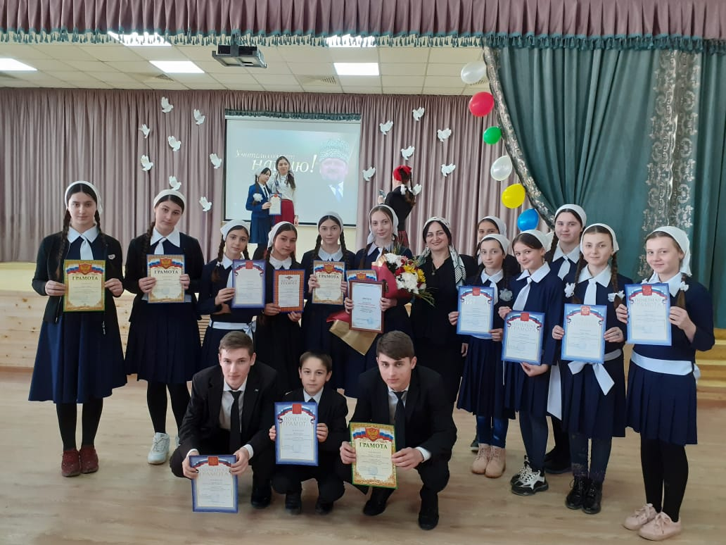
Победители всероссийской олимпиады муниципального этапа

Slide 13
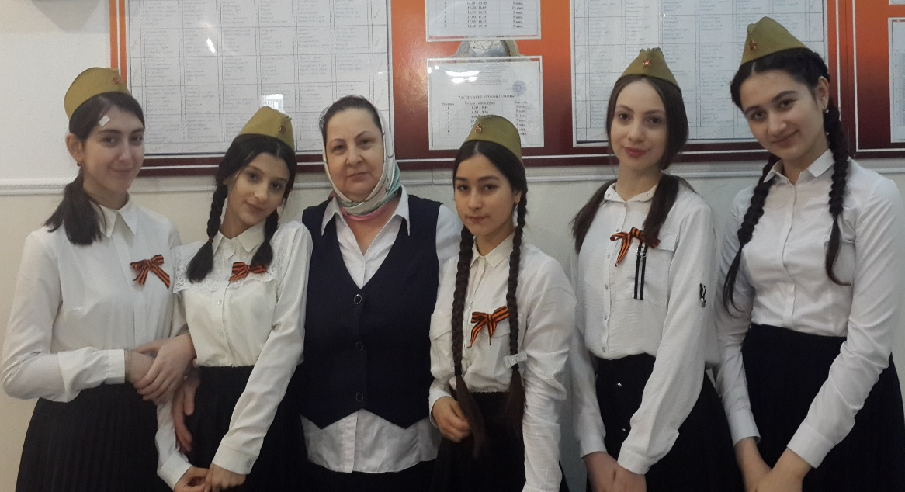
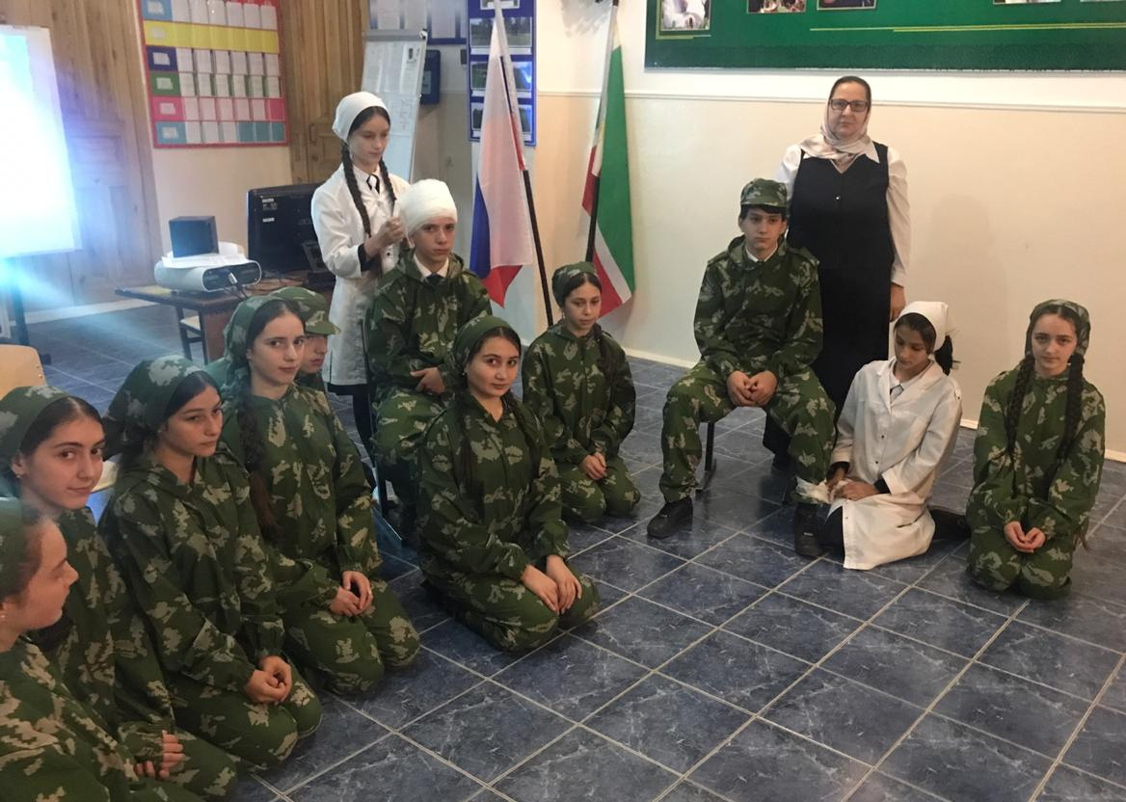
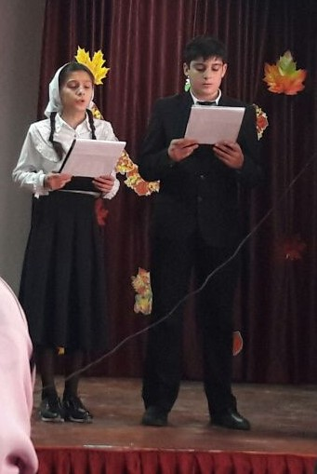
Победители муниципальных и региональных творческих конкурсов

Slide 14
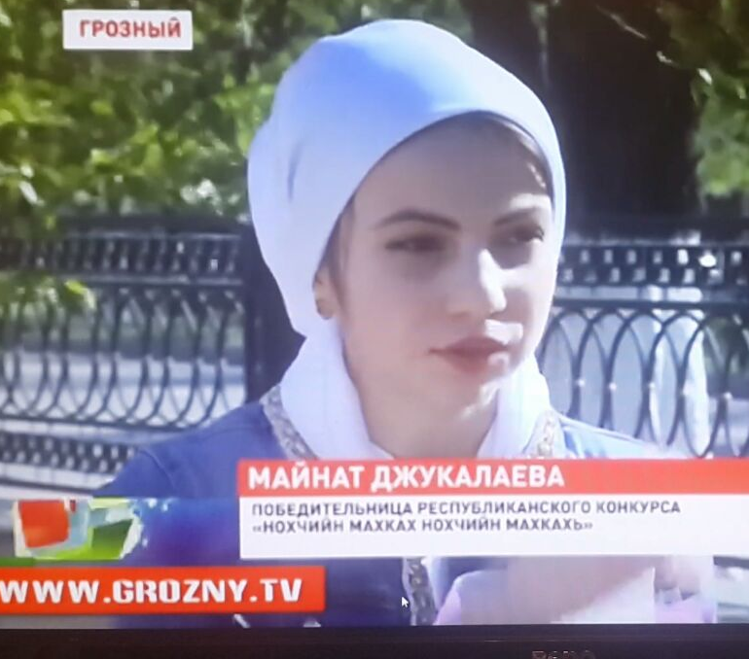
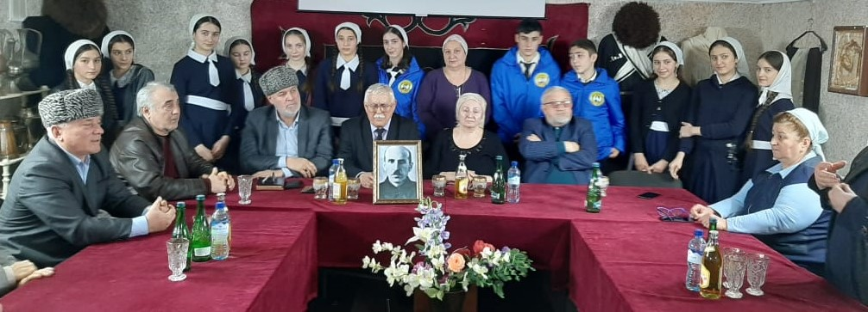
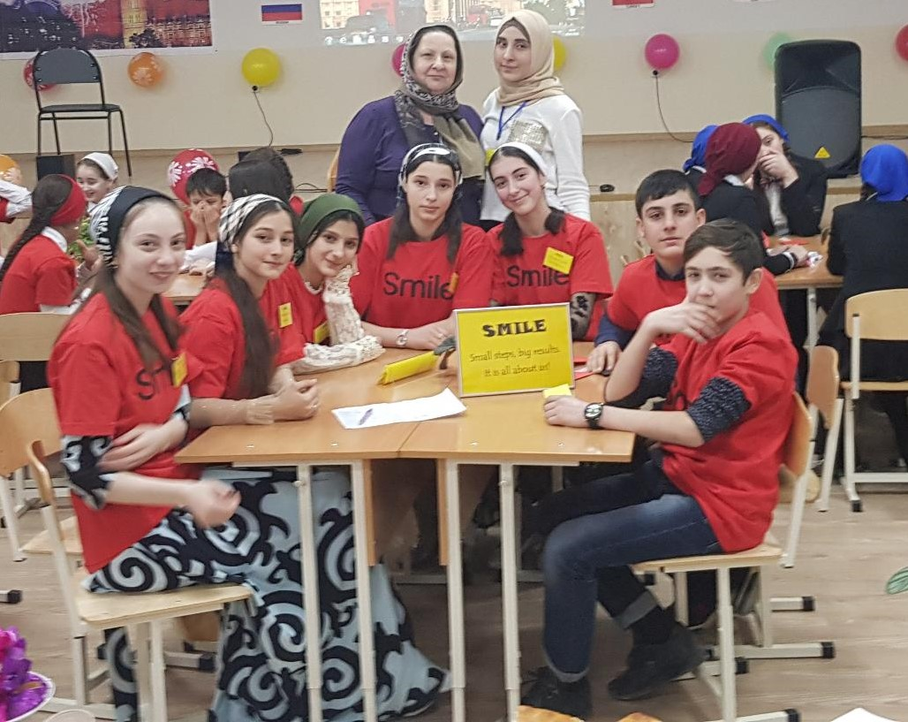
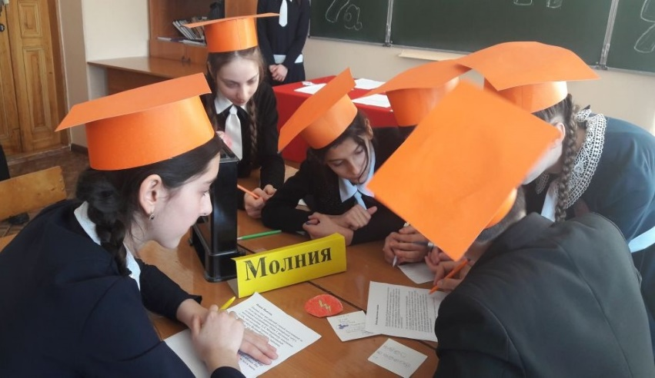

Slide 15
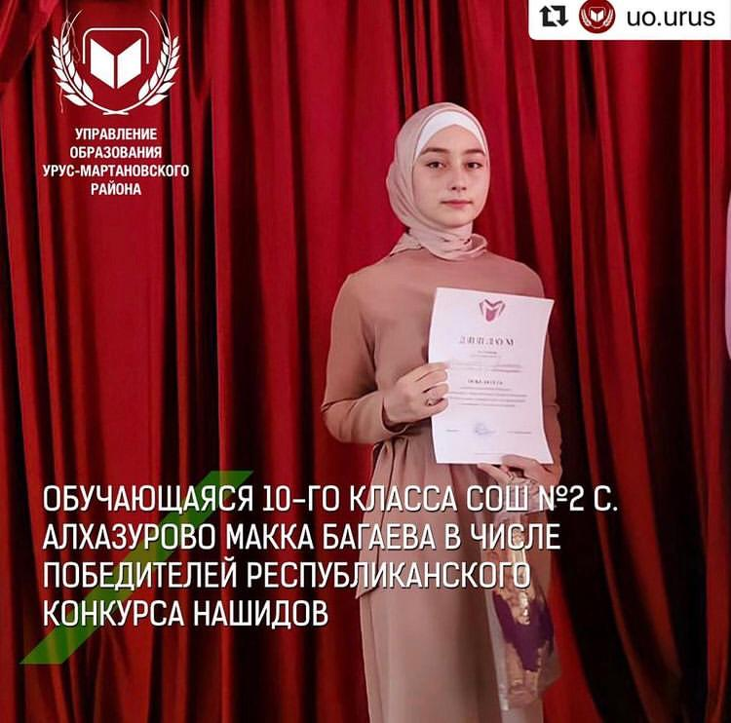

Slide 16
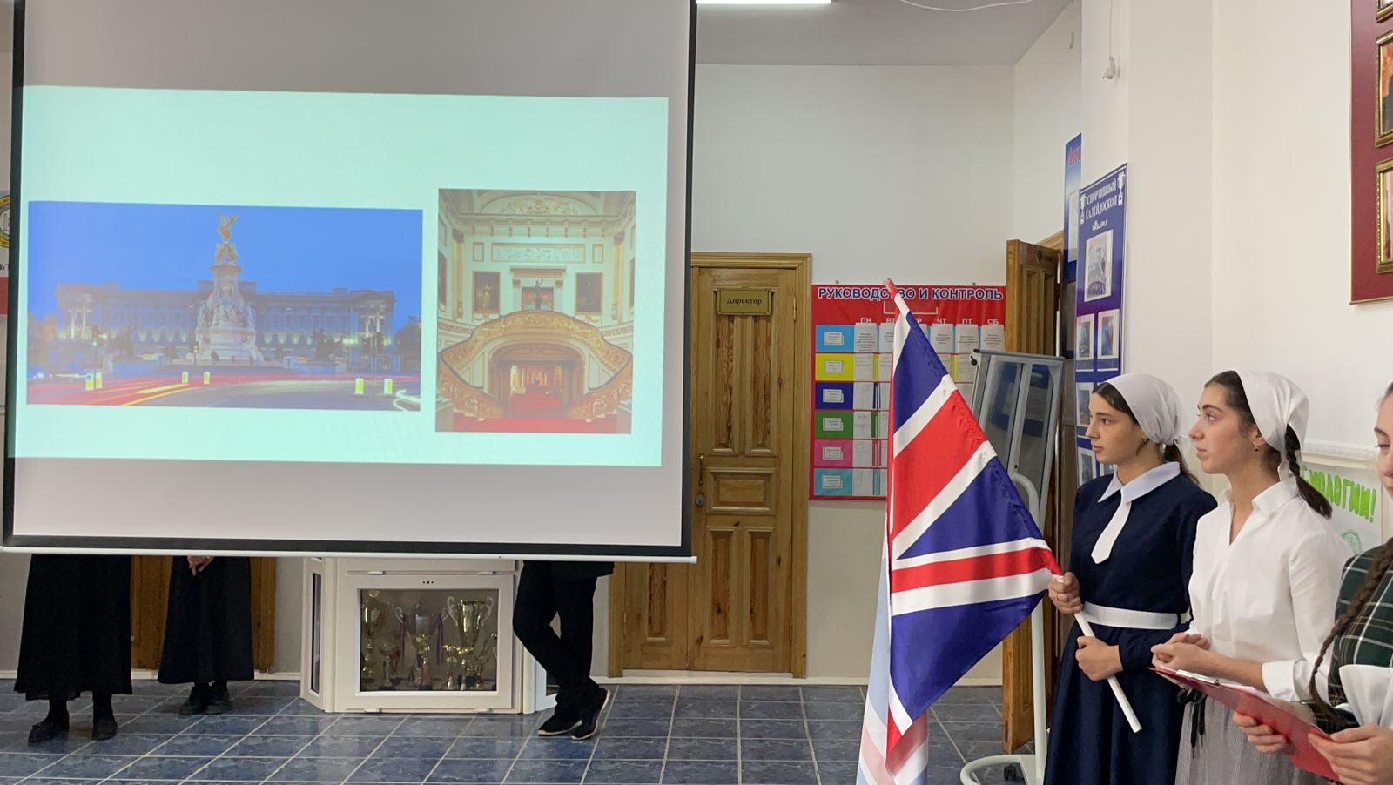
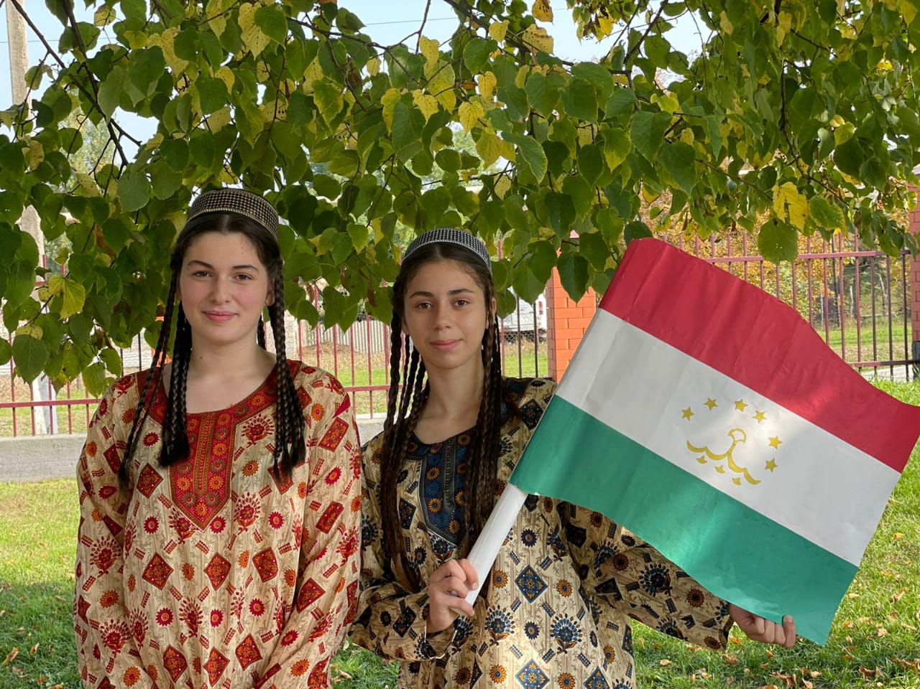
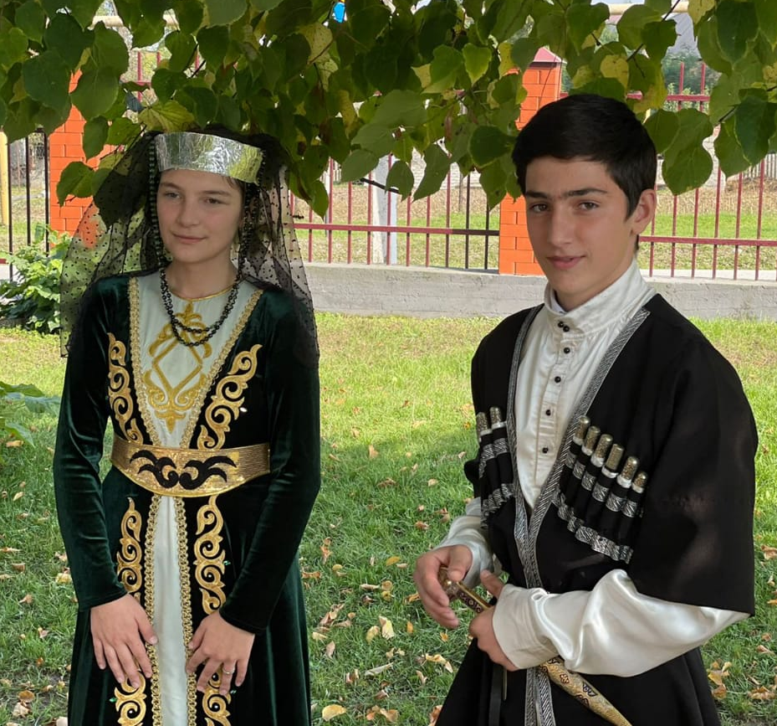
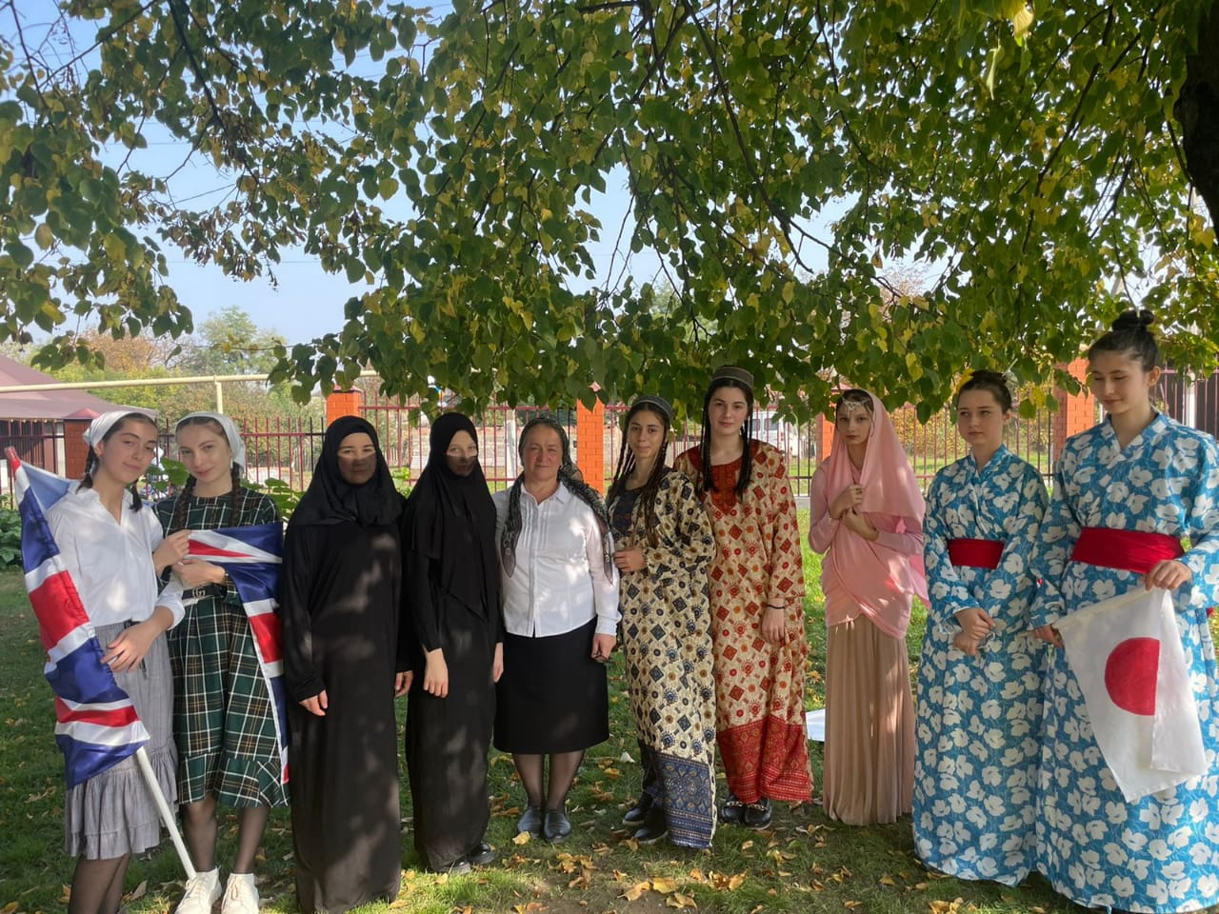

Slide 17
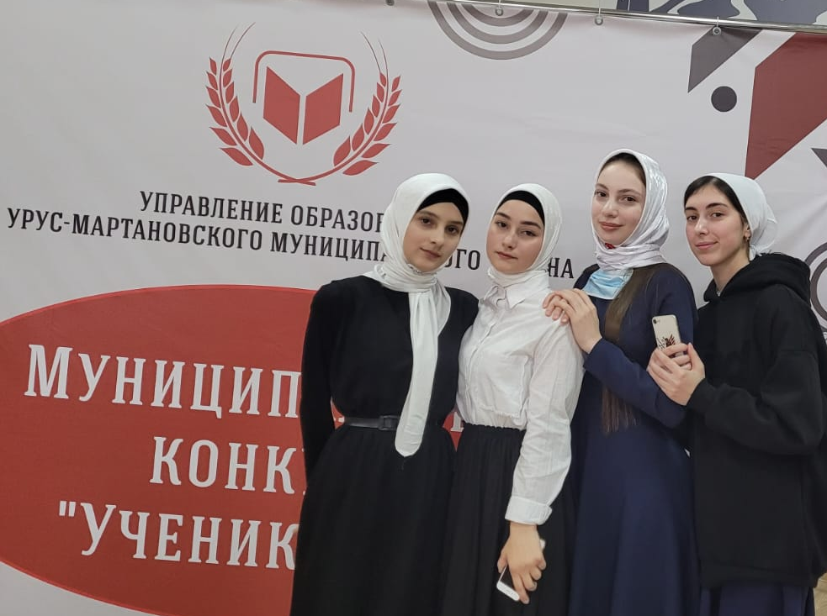
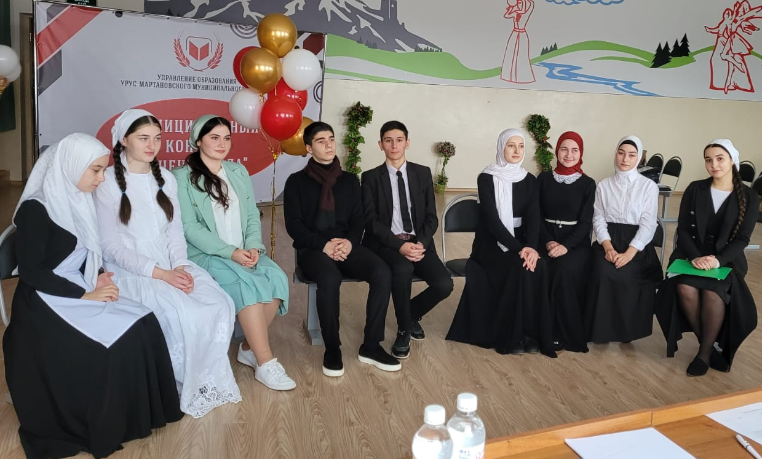

Slide 18
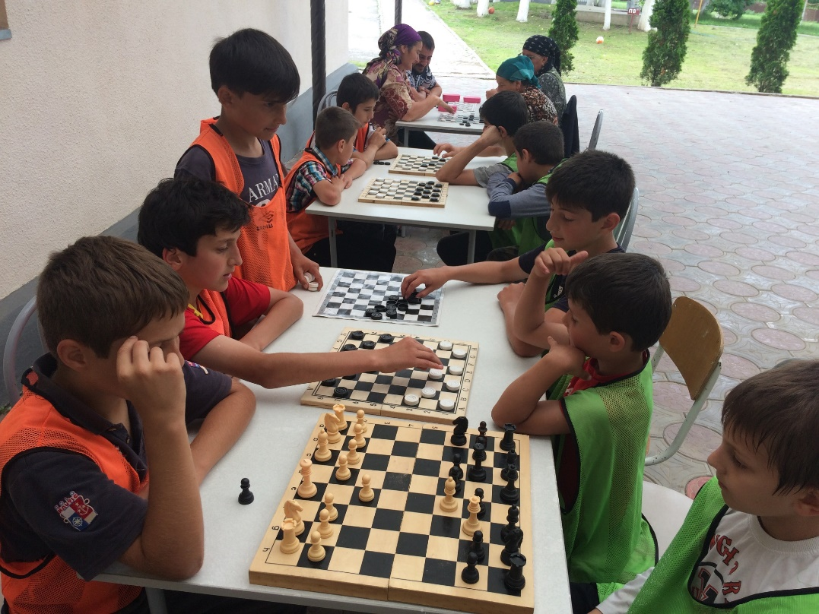
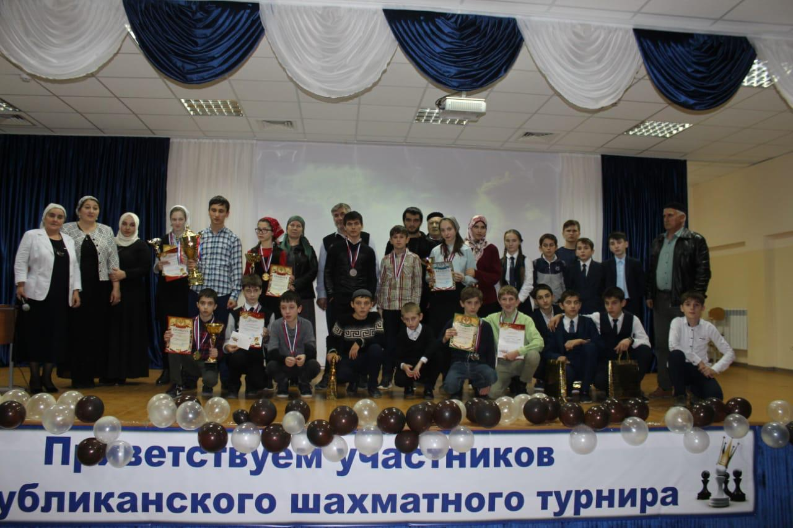
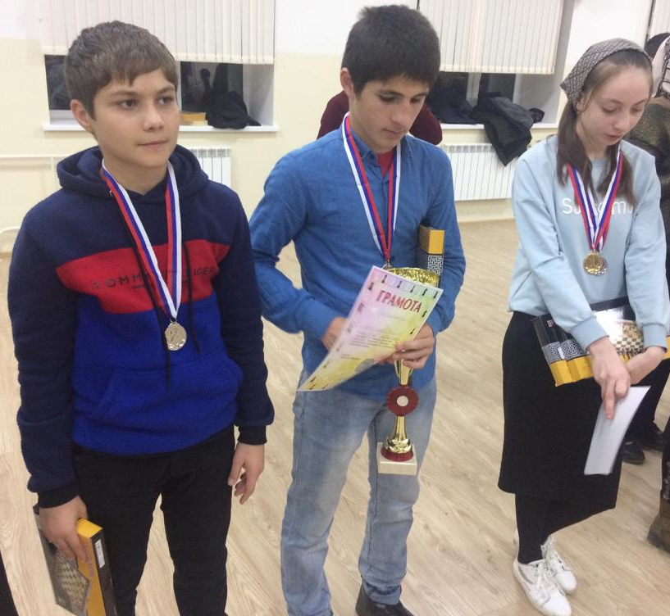
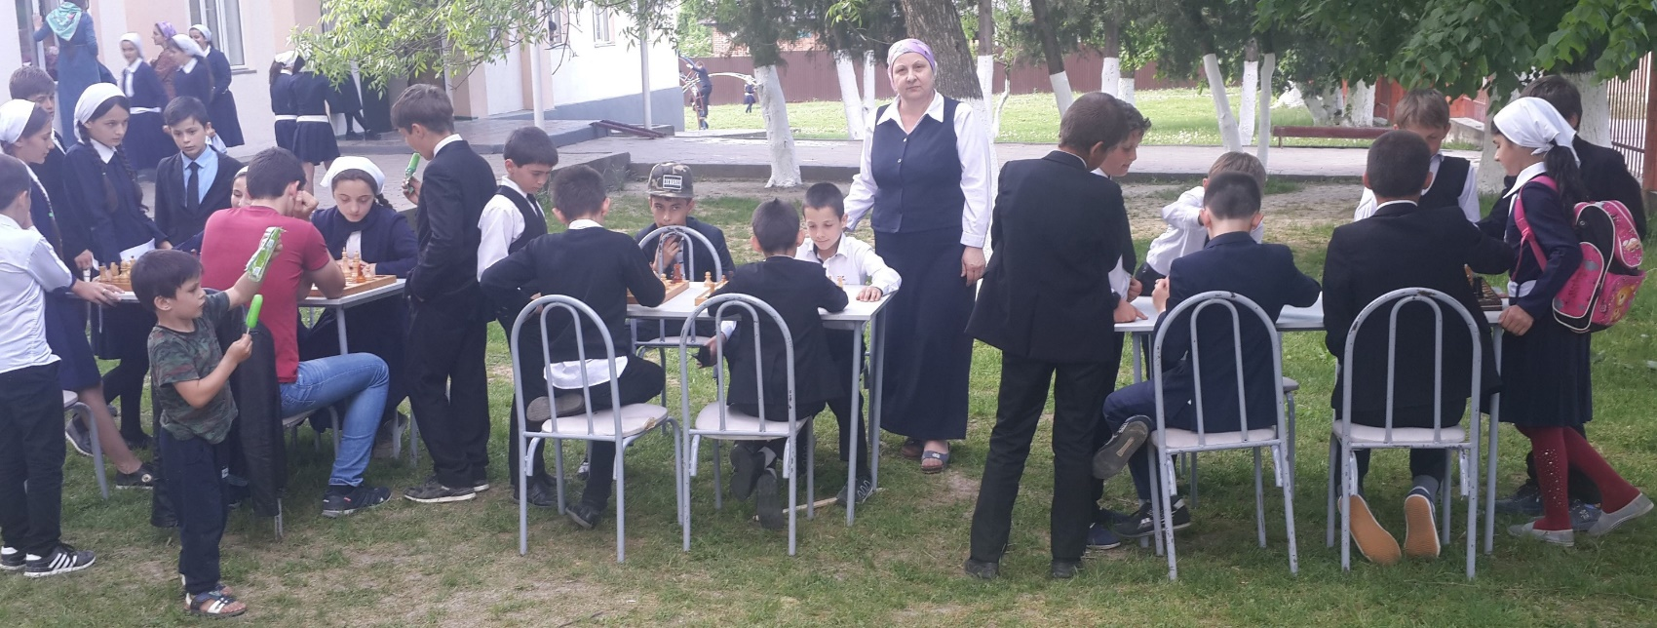
Шахматы-наш конек

Slide 19
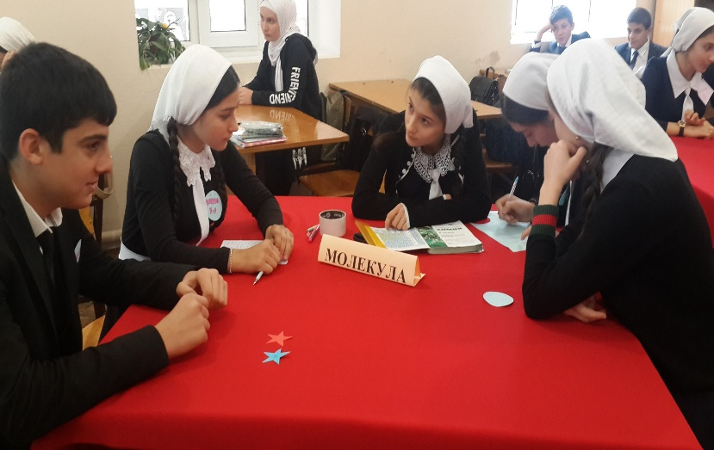
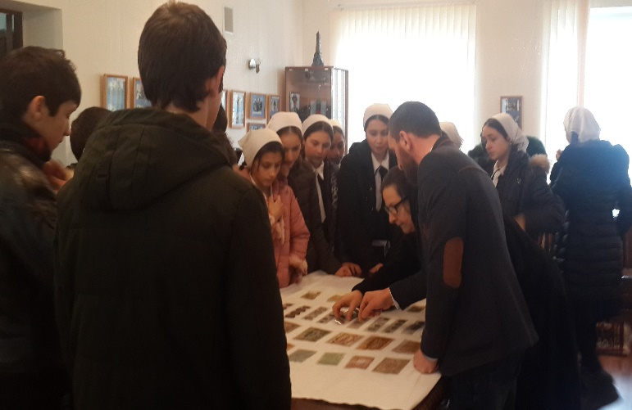
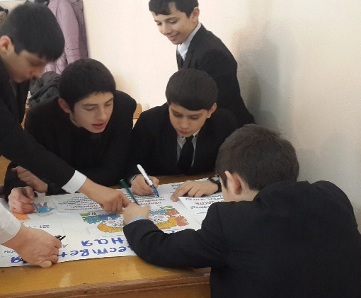
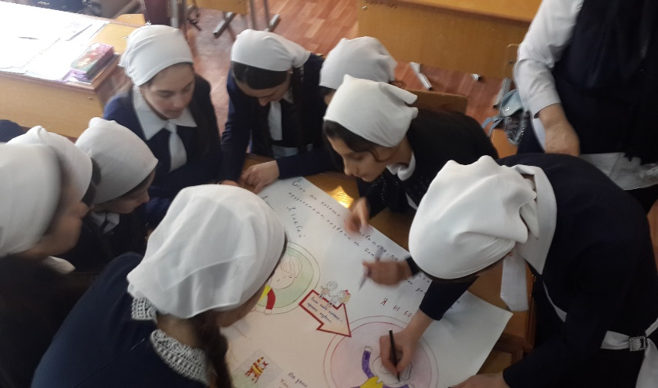
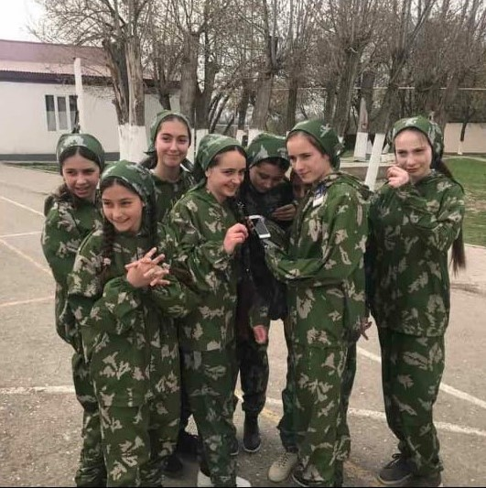
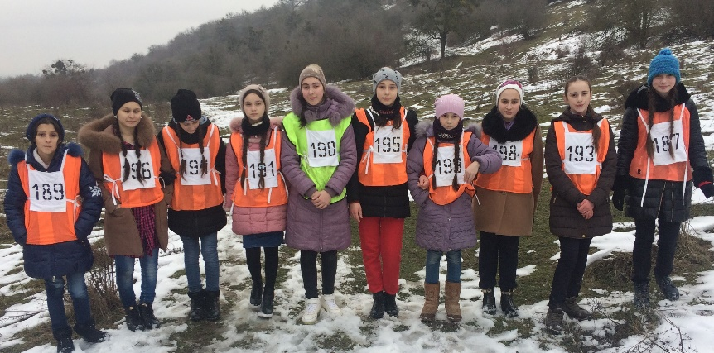
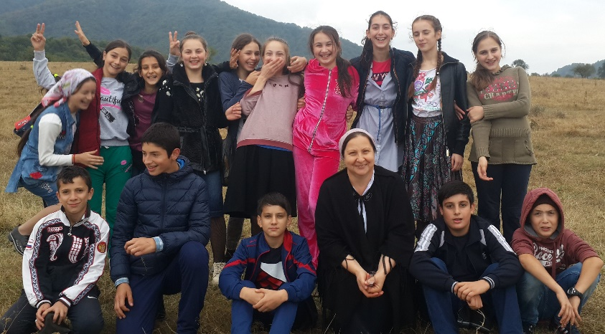
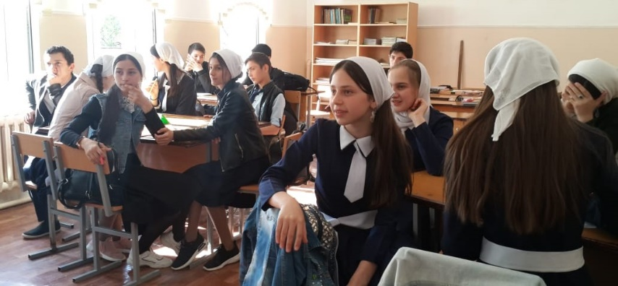
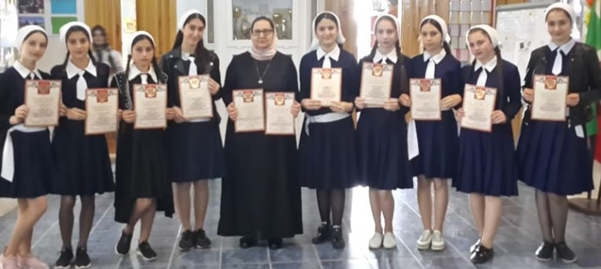
НАШИ БУДНИ

Slide 20
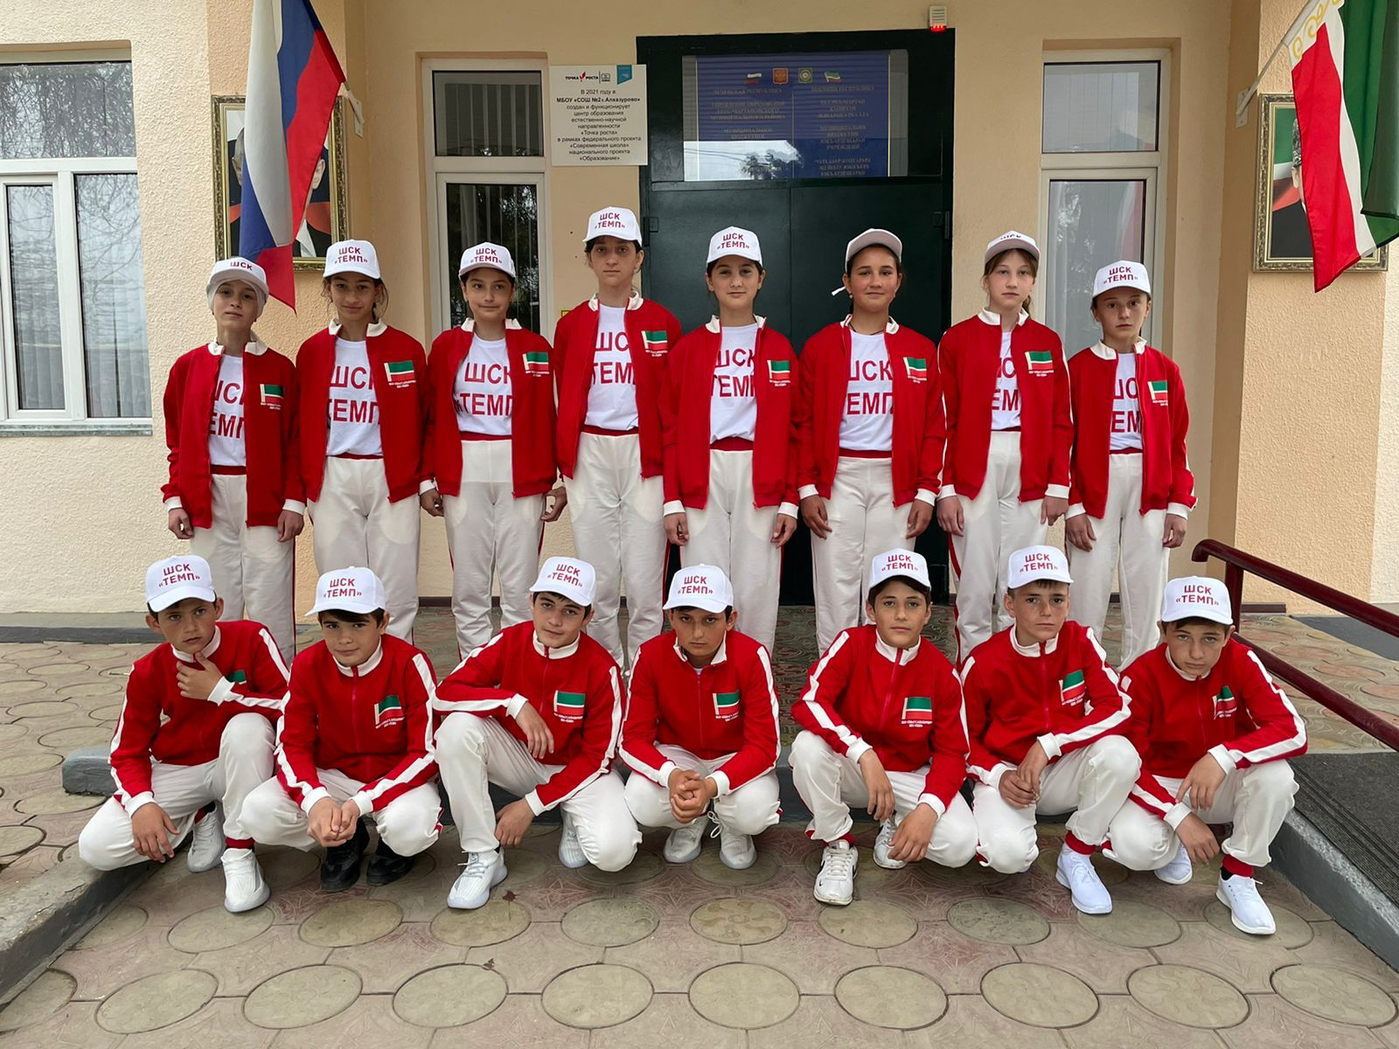
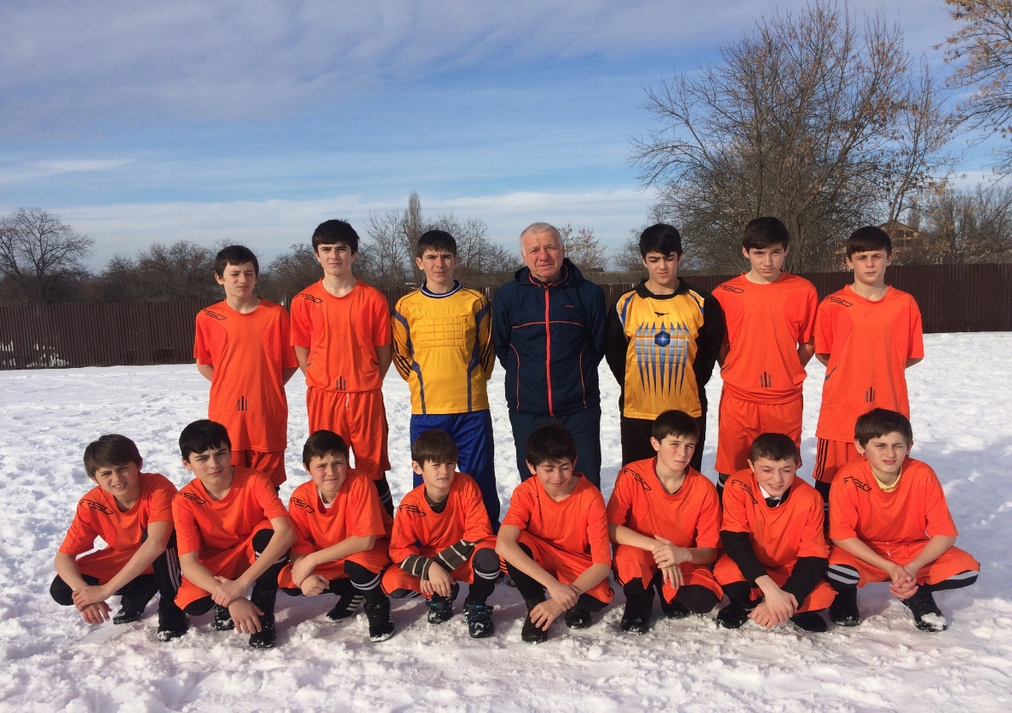
О спорт, ты жизнь!

Slide 21
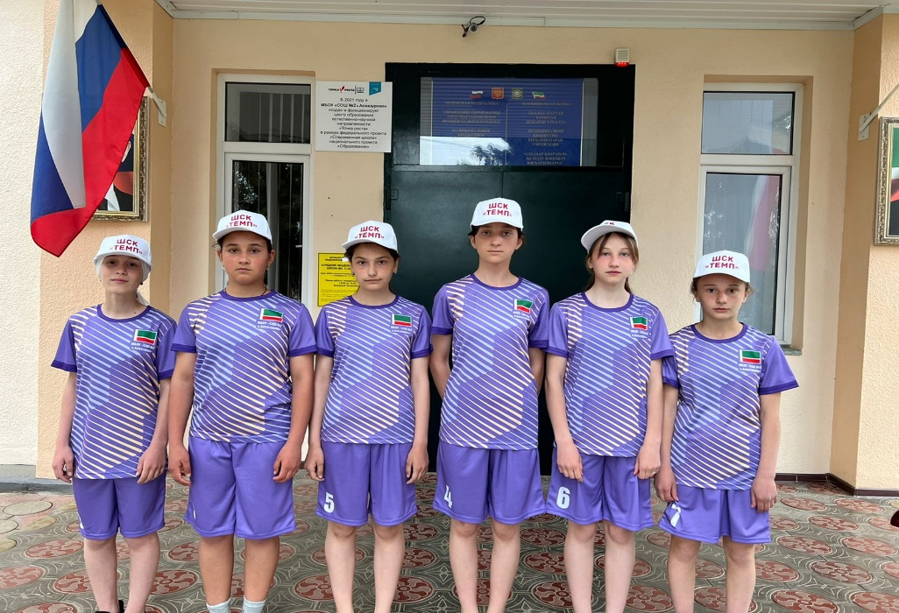
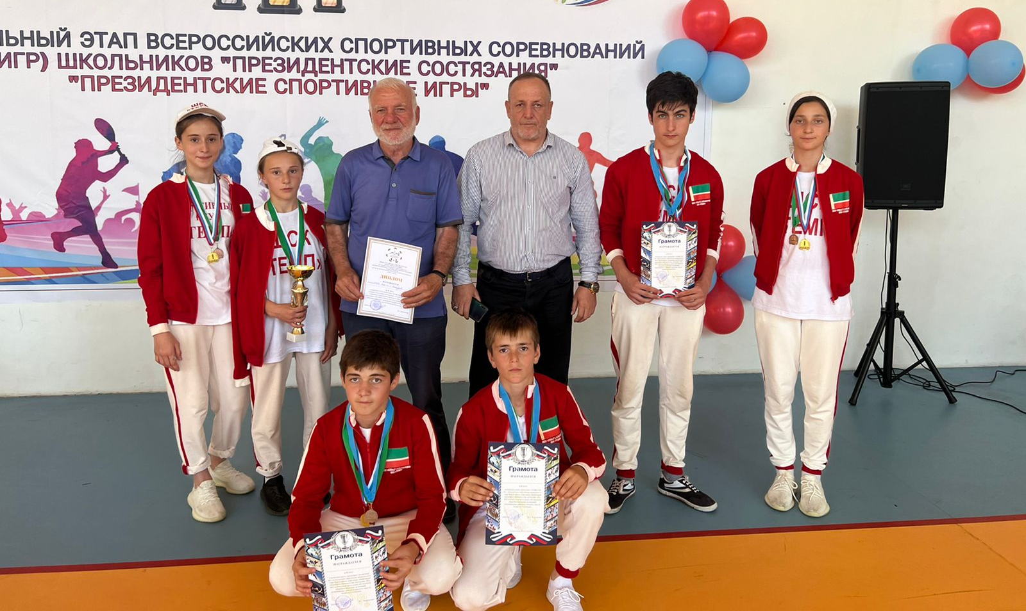

Slide 22
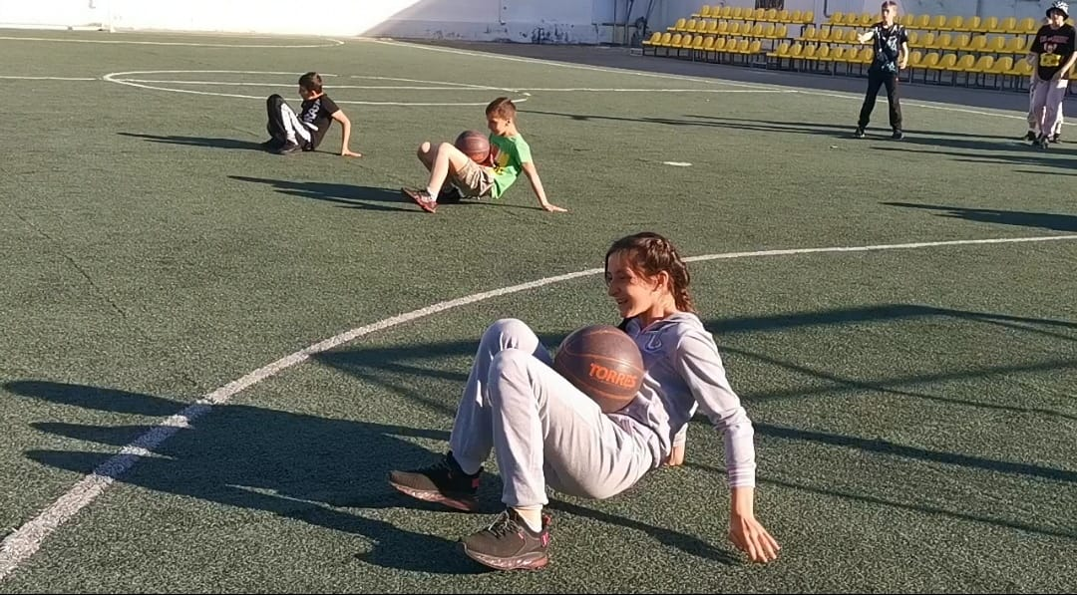
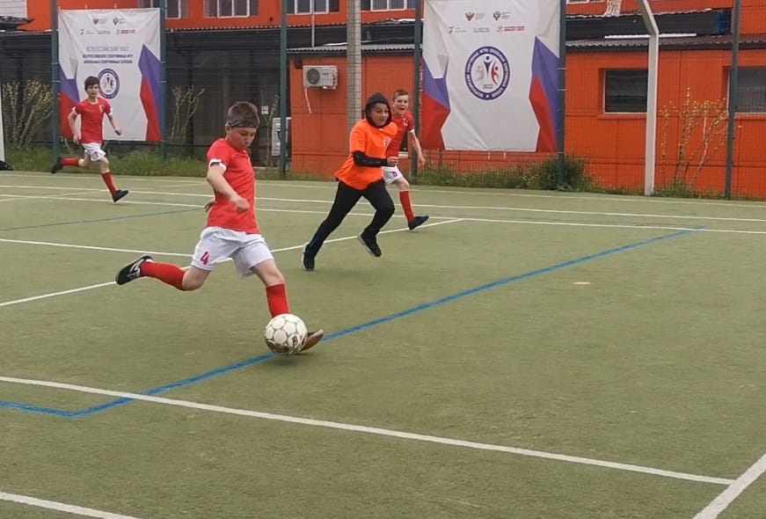
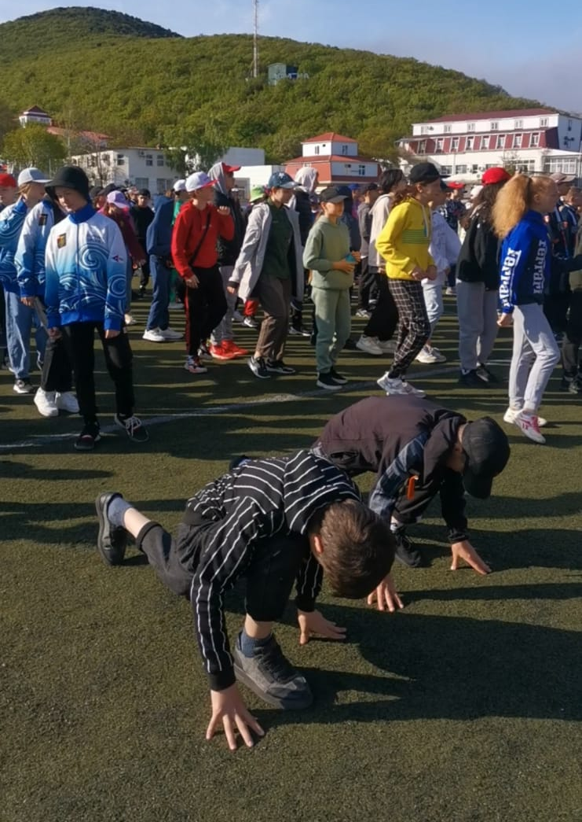
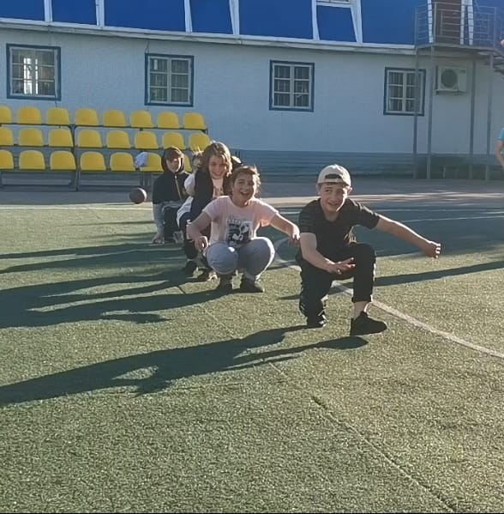

Slide 23
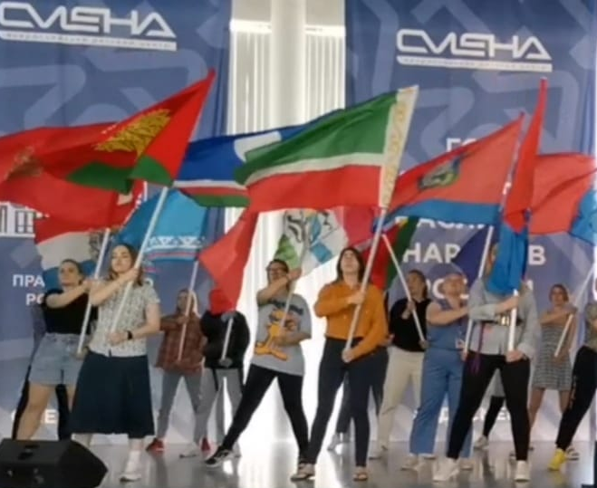
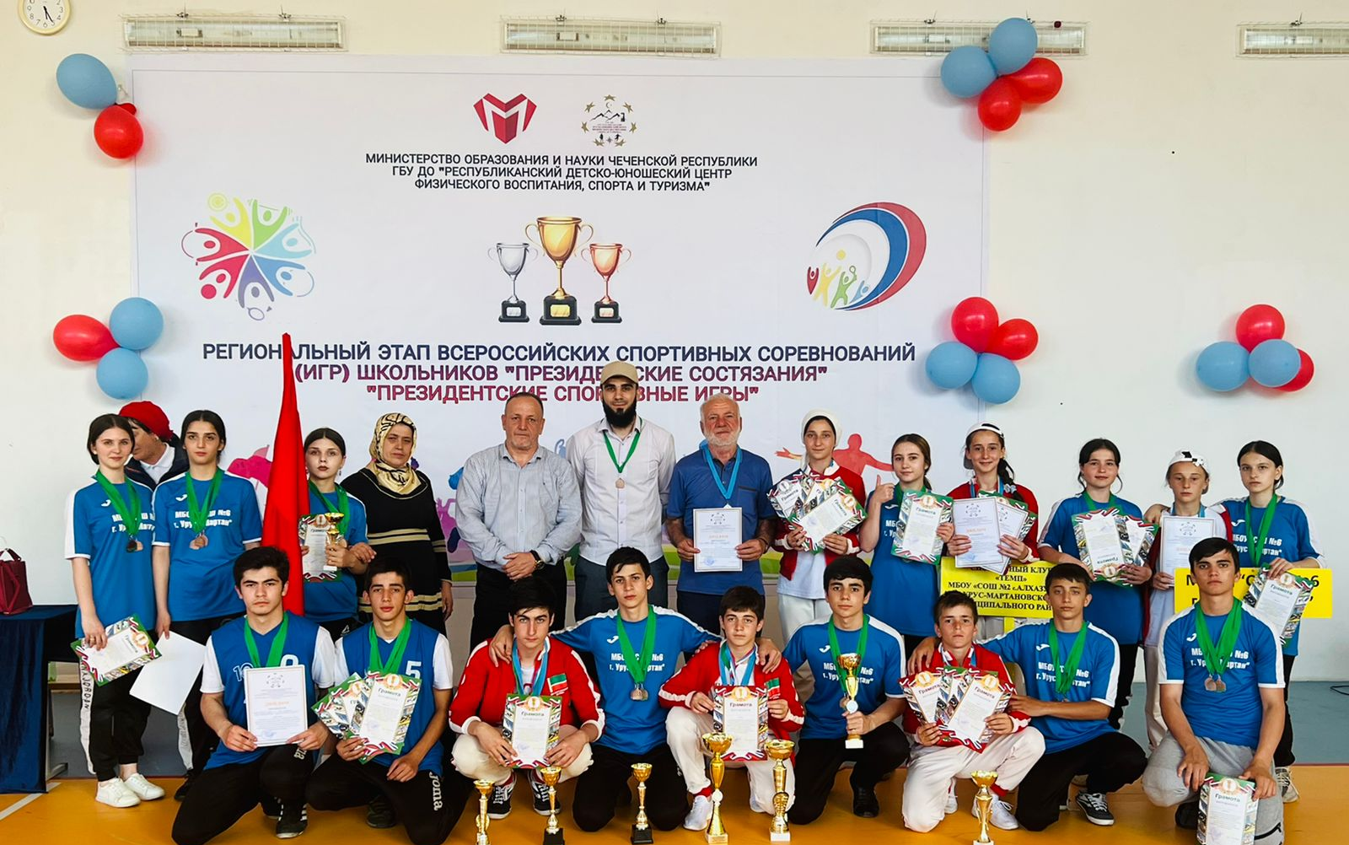
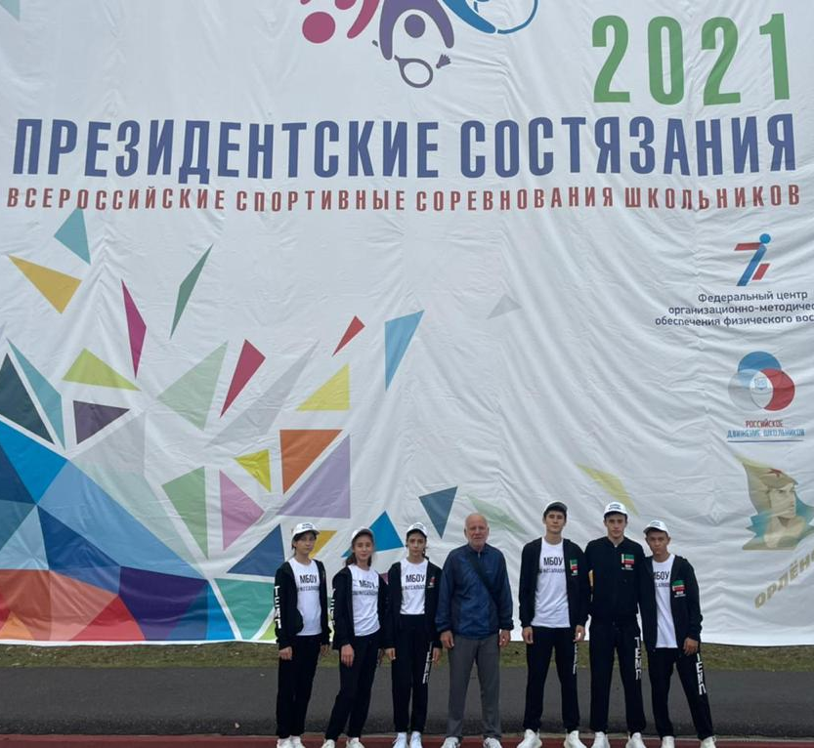
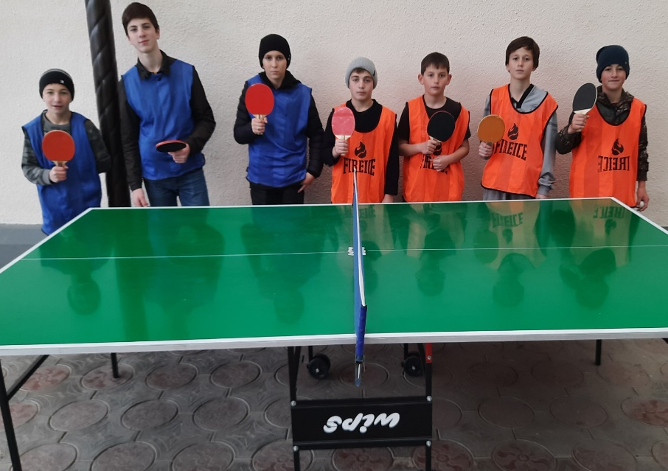

Slide 24
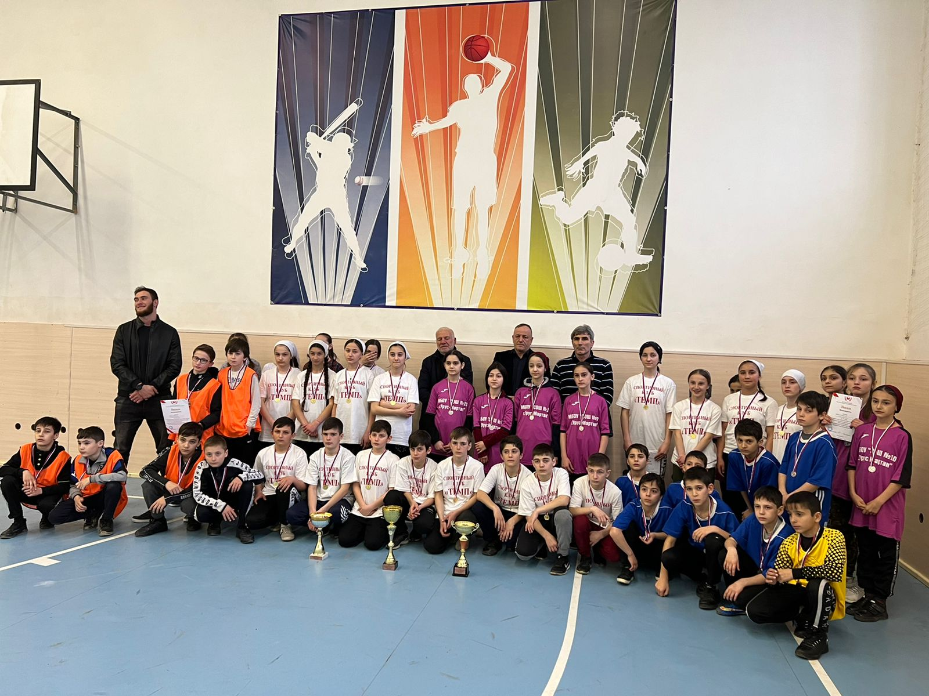
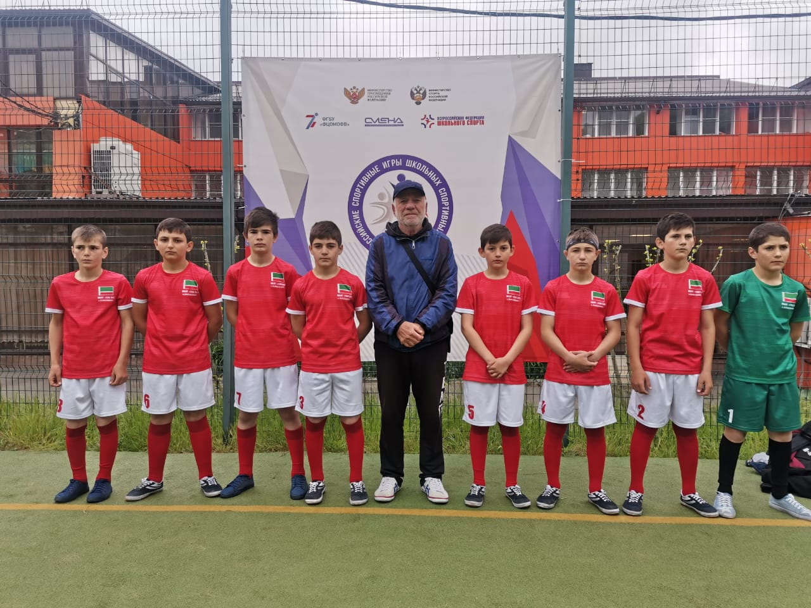
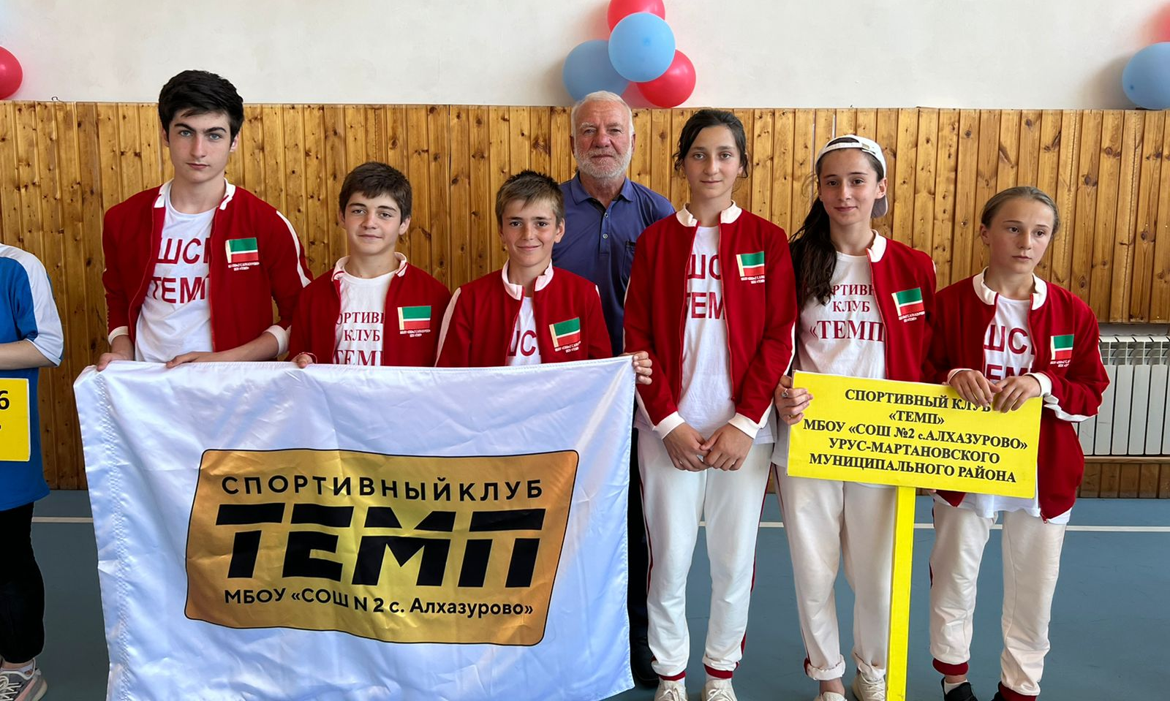

Slide 25
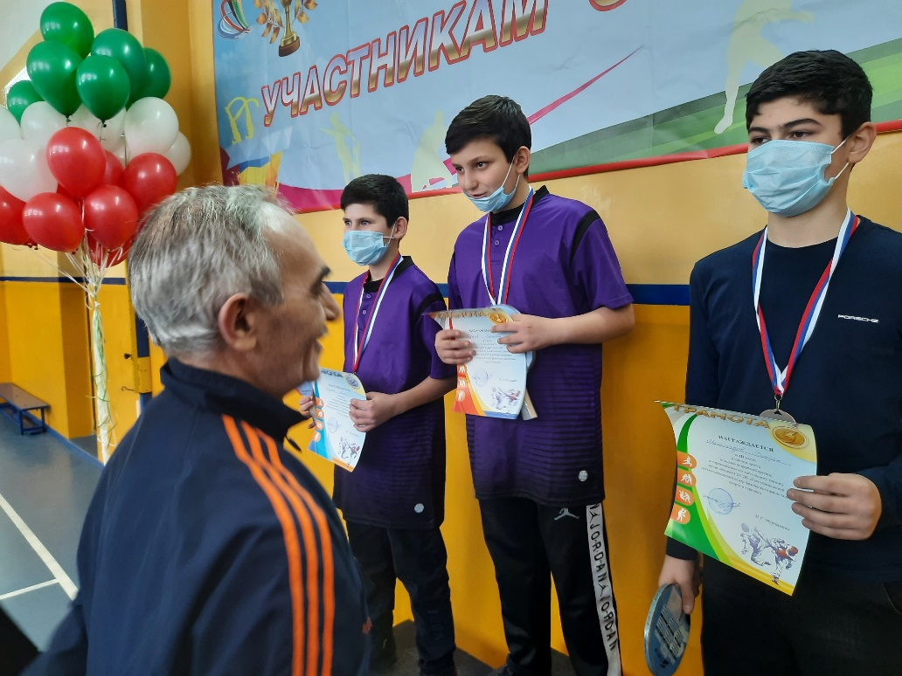
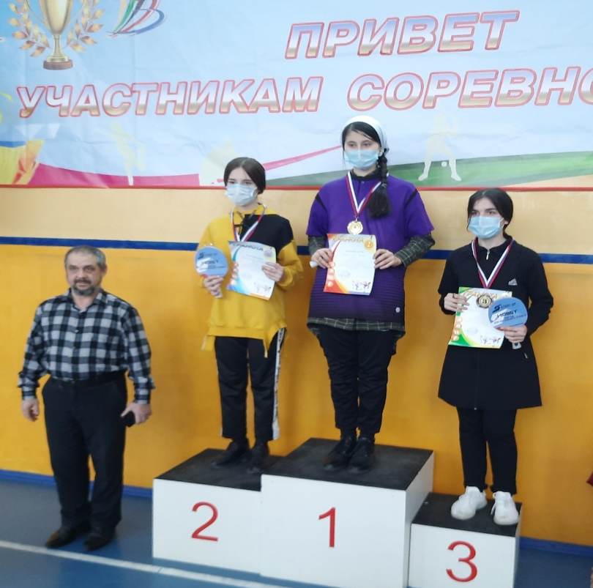
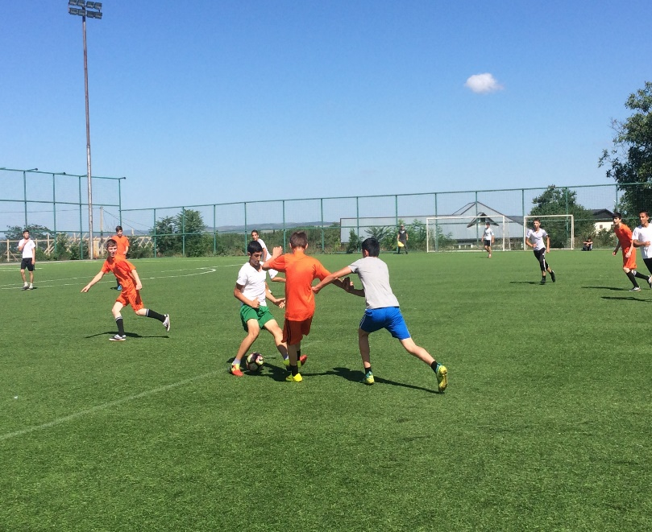
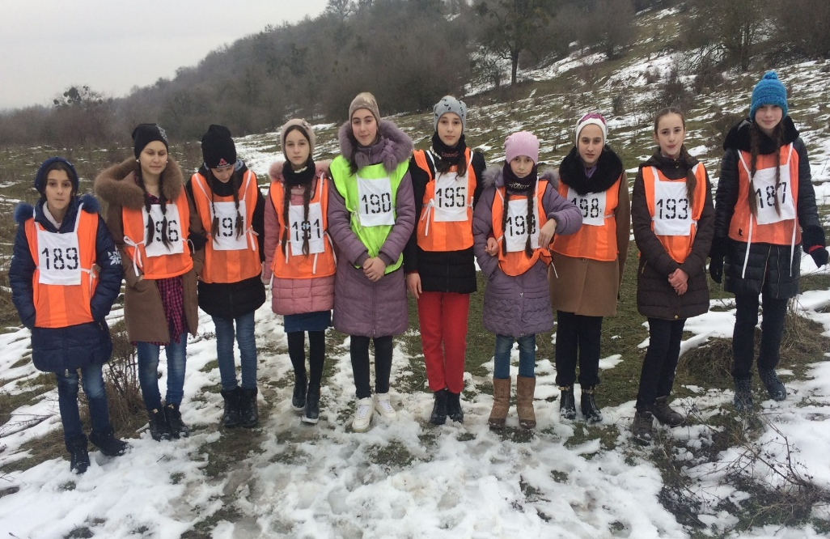

Slide 26
